Slide 1

اسم المقرر ورقمه
مدخل إلى تقنية المعلومات(0902-741)
الفصل الدراسي الثاني
العام الدراسي 1433– 1434هـ
أ.مروان الحاج
كلية علوم الحاسب وتقنية المعلومات– قسم نظم المعلومات
1

Slide 2
المحاضرة الأولى
الفصل الأول:مفاهيم أساسية في تكنولوجيا المعلومات
Basic Concepts of IT

Slide 3
أهداف الفصل
التعرف على اهم المفاهيم الاساسية الخاصة بتكنولوجيا المعلومات (الحاسوب ، البيانات ، المعلومات ، المعرفة ، تكنولوجيا المعلومات ).
التعرف على انواع الحواسيب المختلفة والمقارنة بينها من حيث (الاداء والقدرة ، السعة التخزينية ، الثمن ، اماكن الاستخدام ).
التعرف على اجزاء الحاسوب الشخصي (وحدة النظام ، المدخلات ، المخرجات) .

Slide 4
مقدمة:
اصبحت الحواسيب مظهرا حضاريا مألوفا في كثير من الأماكن العامة والخاصة، واصبح استخدامها في المؤسسات والدوائر الحكومية والخاصة حتميا لا مناص منه ،ناهيك عن الدور البالغ الأهمية الذي تمثله في المؤسسات التعليمية.
هذا الجهاز واسع الانتشار دخل الى معظم البيوت، واصبح وجوده اساسا، خاصة مع انخفاض سعره نسبيا، و امكانية استخدامه في الاتصال مع الآخرين (الشبكة العالمية واسعة الانتشارWWW).
في عالم اتصف بالعولمة، اصبحت المعلومات متاحة للجميع ، على أن تتوفر الوسائل اللازمة للوصول الى هذه المعلومات.
من هنا يهدف هذا المساق الى محو الأمية الحاسوبية، عن طريق تعريف الطالب بالحاسوب (اجزاؤه، مكوناته،استخداماته...)

Slide 5
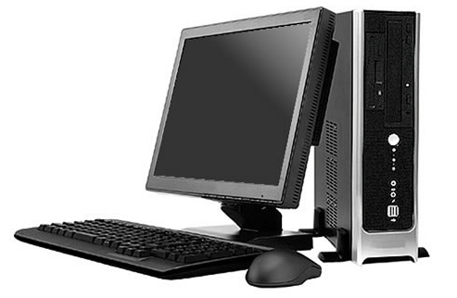
مفاهيم عامة في الحاسوب
الحاسوب (Computer):
هوعبارة عن جهاز الكتروني مصنوع من مكونات مادية منفصلة (Hardware)، يتم ربطها ثم توجيهها باستخدام أوامر خاصة البرمجيات (Software) وذلك لمعالجة وادارة البيانات أو المعلومات .

Slide 6
مفاهيم عامة في الحاسوب
البيانات(Data):
وهي عبارة عن مجموعة من الحقائق المجردة التي ليس لها معنى مفهوم نسبيا ، حيث تعد البيانات بمثابة المادة الخام التي لا يمكن الاستفادة منها الا بعد ان يتم معالجتها.
المعلومات(Information):
هي عبارة عن بيانات تم معالجتها بحيث اصبح لها معنى مفهوم نسبيا، بلاضافة الى امكانية استخدامها .
المعرفة
المعلومات
البيانــــــــــــــات
المعرفة(Knowledge):
هي عبارة عن حصيلة استخدام المعلومات وتطبيقها ،
او معلومات خضعت للتطبيق والممارسة.

Slide 7
كيف يعمل الحاسوب؟
بيانات
معلومات
إدخال
(Input)
معالجة
(Processing)
إخراج
(Output)
تغذية راجعة
يقوم الكمبيوتر بتنفيذ ثلاث عمليات أساسية:
إدخال أو استقبال البيانات عن طريق وحدات الادخال ( Input Unit).
معالجة البيانات وتحويلها إلى معلومات عن طريق وحدات المعالجة ( Processing Unit).
إظهار المعلومات المخرجة عن طريق وحدات الاخراج ( Output Unit)

Slide 8
1-1-نظام الحاسوب(Computer System)
نظام الحاسوب
المعدات
وحدات ادخال
وحدات إخراج
المستخدم
البرمجيات
وحدة
المعالجه مركزية
الذاكرة
الذاكرة الرئيسية
الذاكرة الثانوية
البرمجيات التطبيقية
برمجيات النظام
وحدة
الحساب والمنطق
وحدة التحكم
المسجلات

Slide 9
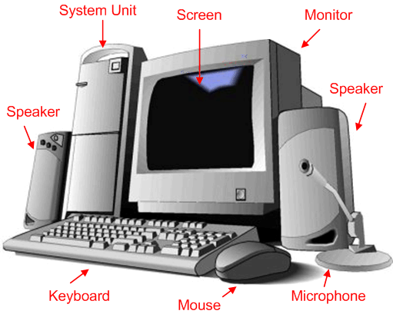
1-1-نظام الحاسوب(Computer System)
يتكون نظام الحاسوب (Computer System) من:
المعدات (Hardware): هي الأجزاء الملموسة من الحاسوب مثل الشاشات والطابعات والفأرة ولوحة المفاتيح.

Slide 10
1-1-نظام الحاسوب(Computer System)
البرمجيات(Software):
هي المكونات غير الملموسة من برامج ومجموعة تعليمات تتحكم وتوجه عمل المعدات
المستخدمون(Users):
هو شخص ينفذ البرمجيات على الحاسوب لإنجاز بعض المهام.

Slide 11

1-2-تكنولوجيا المعلومات (Information Technology)
تكنولوجيا المعلومات (Information Technology) :
عبارة عن مجموعة من الادوات(Tools) التي تساعدنا في استقبال البيانات و معالجتها وتخزينها واسترجاعها وطباعتها ونقلها بشكل الكتروني(Electronic form)، سواءا كانت على شكل نص او صوت اوصورة او فيديو وذلك باستخدام الحاسوب.
الأدوات(Tools): مثل الحاسوب والطابعه والاقراص والانترنت وتطبيقات تعدد الوسائط، الموبايل...الخ
تكنولوجيا المعلومات والاتصال(Information and Communication Technology)(ICT): هوتوسيع لمصطلح تكنولوجيا المعلومات ضمن قطاع التعليم.

Slide 12
1-3-أنواع الحواسيب(Types of Computer)
تتفق الحواسيب بأنها جميعها تعالج البيانات و يتم تصنيفها الى أنواع حسب إختلافها في :
  الأداء
  سعة التخزين
  الثمن
  الحجم
  اماكن الأستخدام

Slide 13
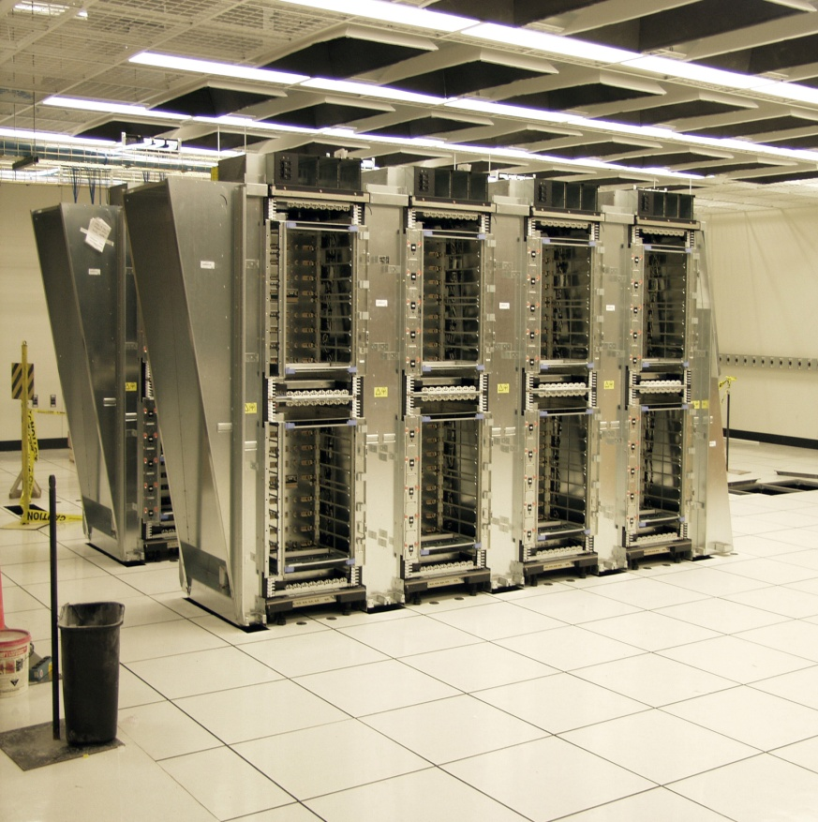
1-3-أنواع الحواسيب(Types of Computer)
الحواسيب العملاقه(Super Computers):
حواسيب قوية جدا .
مكلفة جدا.
قادرة على معالجة مليارات التعليمات بلحظة.
تستخدم في التنبؤ بالحالة الجوية،أو التنقيب عن النفط ، أو مراقبة حالة الرياح والضغط لمجسم تصميم اختباري لهيكل طائرة في أنفاق الرياح الضخمة.

Slide 14
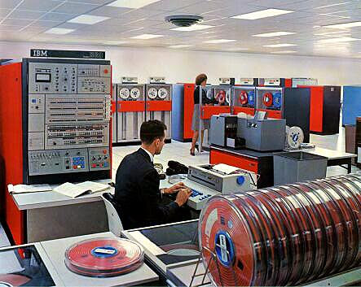
1-3-أنواع الحواسيب(Types of Computer)
الحواسيب الكبيره(Mainframes):
  ذات قدرات عالية(بحيث تعالج ملايين التعليمات في الثانية الواحدة)
  غالية الثمن
  كبيرة الحجم، بحجم غرفة،وتحتاج الى بيئة محكمة لابقاءه باردا وبعيدا عن الغبار
  تخدم مئات المستخدمين في وقت واحد
  تستخدم في الشركات الكبيرة ، مثل البنوك والمنظمات الكبيرة، لمعالجة كميات كبيرة من البيانات، كتحضير ملايين الشيكات،او الفواتير والطلبيات.

Slide 15
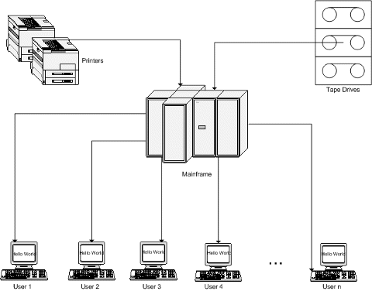
1-3-أنواع الحواسيب(Types of Computer)
  تكون الحواسيب الكبيرة (Mainframe) على شكل جهاز مركزي متصل بمجموعة من الطرفيات (Terminals) شاشات و لوحات مفاتيح.
  الطرفيات نوعان:
      طرفيات صماء(Dump Terminals): تقوم بالادخال و الاخراج فقط.
      طرفيات ذكية (Intelligent Terminals): تتحمل جزء من المعالجة بالاضافة الى الادخال و الاخراج

Slide 16
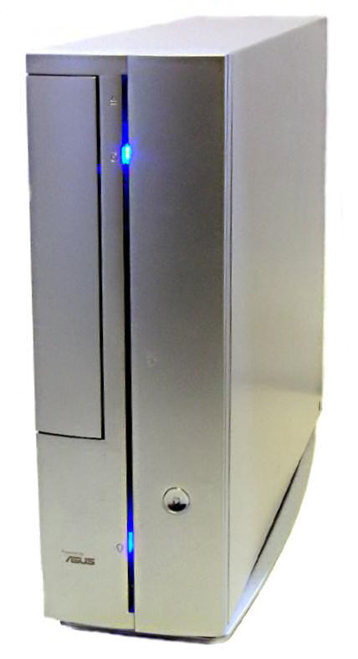
1-3-أنواع الحواسيب(Types of Computer)
الحواسيب المتوسطة (Mini Computers):
أصغر حجما من الحواسيب الكبيرة، بحجم خزانة الملفات.
تعتبر وسطا في الطاقة بين الحواسيب.
تستخدم في الاعمال التجارية الكبيرة والمعقدة نوعا ما.
تستخدم في الاماكن التي يكون فيها استخدام الحواسيب الشخصية غير مناسب والحواسيب الكبيرة غالية الثمن .

Slide 17
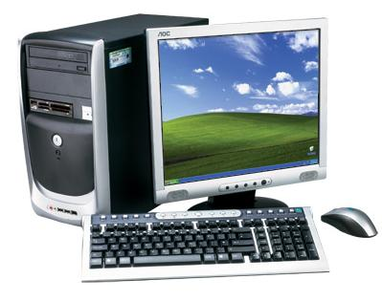
1-3-أنواع الحواسيب(Types of Computer)
الحواسيب الشخصية(Personal Computers):
  هي أصغر حجما بحيث يمكن وضعها على طاولة.
  ارخصها ثمنا، واكثرها شيوعا في متناول الجميع تقريبا.
  أمثلة عليها:
      الحاسوب الشخصي IBM
      الحواسيب المتوافقة مع IBM
      حواسيب Apple Macintosh

Slide 18
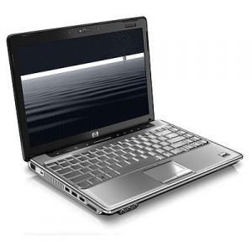
1-3-أنواع الحواسيب(Types of Computer)
الحواسيب المحموله(Laptop Computers):
حجم حقيبة اليد .
يمكن نقلها من مكان الى آخر بمنتهى السهولة.
تمتلك شاشة و لوحة مفاتيح صغيرة الحجم.
نفس قوة الحواسيب الشخصية.
اغلى ثمنا.
يمكن وصلها بمصدر تيار كهربائي اوتشغيلها على البطارية.

Slide 19
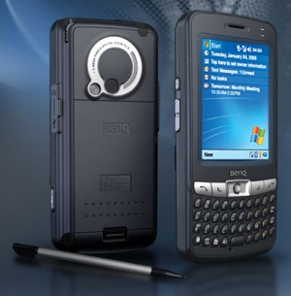
1-3-أنواع الحواسيب(Types of Computer)
حواسيب الجيب(الكفية)(Palmtop Computers):
صغيرة بحجم كف اليد .
تمتلك شاشة ولوحة مفاتيح صغيرتي الحجم.
تقوم ببعض الوظائف التي تقوم بها الحواسيب المحمولة ولكن بشكل ابسط.
يمكن نقل الملفات منها الى الحواسيب الشخصية .
اسعارها منخفضة نسبيا.
من امثلتها جهاز المساعد الرقمي الشخصي(Personal Digital Assistant) اللذي يستخدم من اجل عمليات الحساب وتحديد المواعيد وارسال واستقبال البريد الالكتروني، والاطلاع على الملاحظات

Slide 20
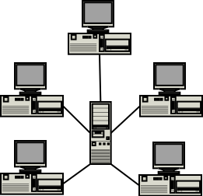
1-3-أنواع الحواسيب(Types of Computer)
حواسيب الشبكه (Network Computer):
يتم في هذا النوع ربط مجموعة من الحواسيب(قد تكون حواسيب شخصية) باستخدام شبكة ربط ما، وقد يكون الربط كالتالي:
  شبكة خادم بعملاء(ٍServer –Client Network ): في هذا النوع يتم اختيار جهاز ذو مواصفات عالية ليكون خادما (Server) بحيث يحتوي البرمجيات اللازم استخدامها من قبل اجهزة حاسوب اخرى (Clients)مرتبطة مع الخادم بشبكة وصل.
  شبكة عمل جماعي(WorkGroup Network):مجموعة من الحواسيب المتصلة معا بشبكة،بهدف المشاركة بالمصادر المتوفرة

Slide 21
بحمد الله

